Slide 1

5
应用-量化投资当中的数据分析

Slide 2
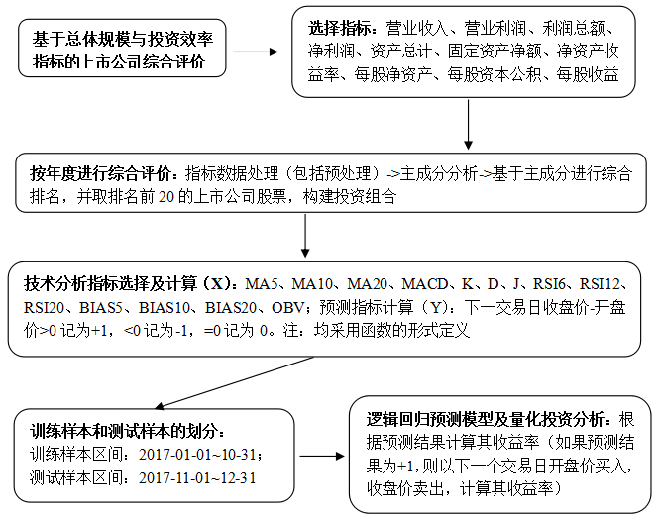
量化投资分析流程：

Slide 3
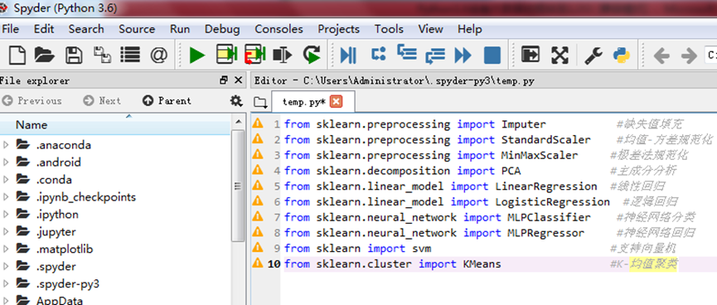
Scikit-learn机器学习
在Anaconda发行版中已经集成了Scikit-learn分析包，无需再进行安装，在Spyder脚本文件中直接导入即可使用。由于Scikit-learn包的内容非常多，我们在使用过程中导入相关的模块即可，无需整个机器学习包都导进去，如图所示。

Slide 4
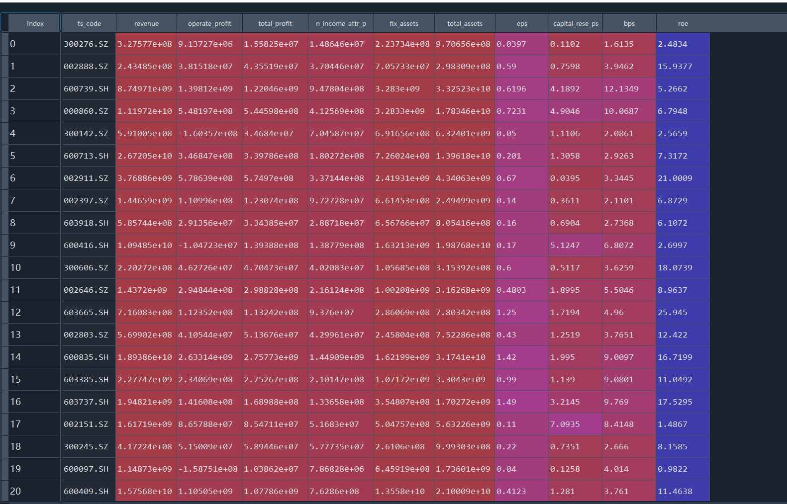
实验任务分解
获取2016年各企业的总体规模指标，包括上市公司的营业收入、营业利润、利润总额、净利润、资产总计、固定资产，投资效率指标包括净资产收益率、每股净资产、每股资本公积、每股收益，一共10个指标。
任务1. 导入数据
Data.xlsx
注意：股票代码应该作为标识列，而不纳入建模计算等
字段名称 | 字段中文名称 | 字段说明
ts_code | 股票代码 | 该股票的基本编码
revenue | 营业收入 | 企业经营过程中确认的营业收入
operate_profit | 营业利润 | 与经营业务有关的利润
total_profit | 利润总额 | 公司实现的利润总额
n_income_attr_p | 净利润 | 公司实现的净利润
total_assets | 资产总计 | 资产各项目之总计
fix_assets | 固定资产 | 固定资产原价
roe | 净资产收益率 | 净利润/股东权益余额
bps | 每股净资产 | 所有者权益合计期末值/实收资本期末值
capital_rese_ps | 每股资本公积 | 资本公积期末值/实收资本期末值
eps | 每股收益 | 净利润本期值/实收资本期末值

Slide 5
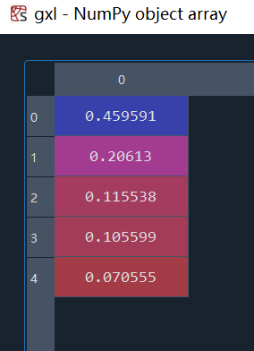
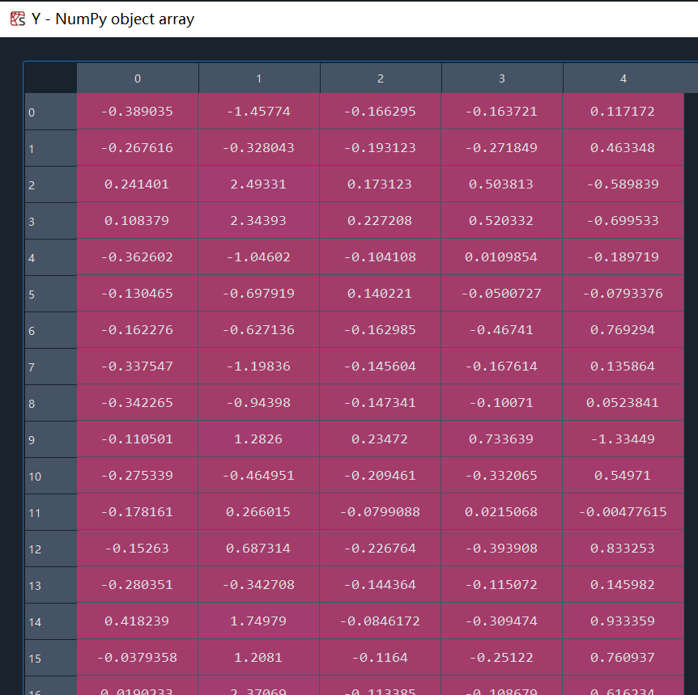
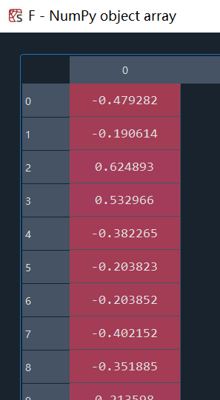
实验任务分解
数据基本整理和综合性能评估。
任务2. 数据标准化
（1）缺失处理，如删去空值行；
（2）数据标准化，如采用Z-Score标准化或min-max法等。
任务3. 主成分分析
（1）提取主成分，要求累计贡献率在0.95以上。用到上节课sklearn库中的PCA。
（2）通过主成分Y和贡献率gxl的加权求和，得到综合得分。
（3）将综合得分添加到包含股票代码的数据框中，从而实现依据综合得分对股票代码进行排序（从优到劣）。
from sklearn.decomposition import PCA
pca=PCA(n_components=0.95) #累计贡献率为95%
Y=pca.fit_transform(X) #满足累计贡献率为95%的主成分数据
gxl=pca.explained_variance_ratio_ #贡献率
注：可在stkcode.xlxs中查看到每个股票代码对应的企业信息，有余力的同学也可以把企业名称也整合到数据框中，使得结果可读性更高。
Notes:
观察比值，若比值差别较大，可能影响预测效果

Slide 6
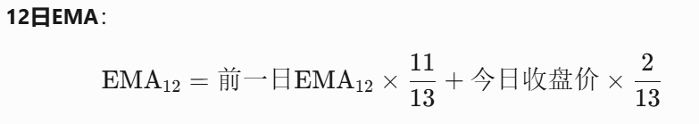
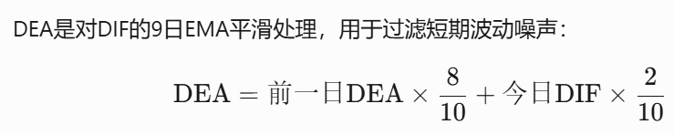
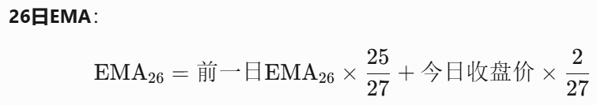
实验任务分解
通过任务1-任务3找到了综合评分较高的股票，现在开始对于该股票的趋势进行分析，了解证券交易的常见指标分析数据。
任务4.技术分析指标的计算（建议把各指标计算函数打包，以方便重复使用）：
(1)导入stkdata.xlxs，选择其中一个股票展开分析；其中，open/high/low/close分别表示当天的开盘价、最高价、最低价和收盘价
（2）移动平均线（MA）:将某一定时期的收盘价之和除以一定周期，按时间的长短可以分为长期、中期、短期3种。移动平均线可以反映出价格走势。
移动平均线命令：pd中通过data[‘values’].rolling(window=n, min_periods=1).mean(); data[‘values’]表示想要分析的数据框中的列；n为开窗的大小，一般取5、10、20； min_periods=1 表示允许从第一个数据点开始计算（避免初始 NaN）。
（3）指数平滑异同平均线（MACD）：利用两条不同速度（一条变动速率较快的短期移动平均线，一条变动速度较慢的长期移动平均线）的指数平滑移动平均线来计算二者之间的差别状况（DIF），作为研判行情的基础；然后再计算出的9日平滑移动平均线DEA；MACD是DIF和DEA差值的两倍。
常见的组合搭配：标准参数组合为（12, 26, 9）​，对应快线（12日EMA）、慢线（26日EMA）和信号线（9日EMA）；关注短线交易也有短周期参数（如6, 13, 5）适配高频交易，长周期参数（如21, 50, 12）适合长线持仓。
指数平滑移动平均线命令： data[‘values’].ewm(span=n).mean();
Notes:
在数据分析和处理任务中，DataFrame 是首选工具，因为它提供了丰富的数据操作功能，适合处理结构化数据（如 CSV、Excel、SQL 表等）。数据清洗、特征工程、数据可视化等任务通常使用 DataFrame。
在科学计算和机器学习任务中，NumPy 数组是底层数据结构，适合高效的数值计算。例如，矩阵运算、图像处理、神经网络中的张量操作等任务通常使用 NumPy 数组。

Slide 7
实验任务分解
通过任务1-任务3找到了综合评分较高的股票，现在开始对于该股票的趋势进行分析，了解证券交易的常见指标分析数据。
任务4.技术分析指标的计算（建议把各指标计算函数打包，以方便重复使用） ：
（4）相对强弱指标(RSI):利用一定时期内平均收盘涨数与平均收盘跌数的比值来反映股市走势。一般可选用天数为6天、12天、24天。一般天数选择短，易对起伏的股市产生动感，做空做多的短期行为增多，不易平衡长期投资的心理准备。A为涨，B为跌的天数。
diff = data.iloc[:, 0] - data.iloc[:, 1] # 第1列减第2列
data['Z'] = (diff >= 0).astype(int) # 结果转为0/1存入新列Z
z1 = (data['Z'] > 0).rolling(window=N, min_periods=1).sum() #N日移动计算涨数
（5）乖离率指标(BIAS):计算市场指数或收盘价与某条移动平均线之间的差距百分比，以反映一定时期内价格与其MA偏离程度的指标，从而得出价格在剧烈波动时因偏离移动平均趋势而造成回档或反弹的可能性，以及价格在正常波动范围内移动而形成继续原有势的可信度。
rolling(window=n, min_periods=1).mean()
（6）能量潮指标(OBV):成交量净额指标，是通过累计每日的需求量和供给量并予以数字化，制成趋势线，然后配合证券价格趋势图，从价格变动与成交量增减的关系上来推测市场气氛的一种技术指标。
Notes:
在数据分析和处理任务中，DataFrame 是首选工具，因为它提供了丰富的数据操作功能，适合处理结构化数据（如 CSV、Excel、SQL 表等）。数据清洗、特征工程、数据可视化等任务通常使用 DataFrame。
在科学计算和机器学习任务中，NumPy 数组是底层数据结构，适合高效的数值计算。例如，矩阵运算、图像处理、神经网络中的张量操作等任务通常使用 NumPy 数组。

Slide 8
实验任务分解
根据计算得到的相关指标进行建模，预测股票的未来发展趋势。
任务5.基于逻辑回归、神经网络、支持向量机等分类模型设计量化投资策略
（1）以2017年1月-10月为训练样本，11月-12月为测试样本。训练的特征参数为任务4中得到的各种技术分析指标（涉及到时间窗n的可以采用经验数值或者自己任选）；训练的结果参数为对于明日涨跌情况的二分类预测（以今日和明日的收盘价对比评估涨跌）。
搭建训练模型，任选逻辑回归、神经网络、支持向量机等分类模型。
（2）评估模型在测试样本上的正确率；
（3）假设你的启动资金为100w元，从2017年11-12月使用你训练的模型进行量化投资，投资策略为：
若你存在空余资金，
预测明日会涨时，你在今日的收盘时以收盘价极限买入所有资金；预测明日会跌时，不进行操作；
若你不存在空余资金，
预测明日会涨时，不进行操作；预测明日会跌时，你在今日以收盘价卖出全部股票。
计算2个月后你的最终收益率。

Slide 9
实验任务分解
根据计算得到的相关指标进行建模，预测股票的未来发展趋势。
任务6*.调整你的技术分析指标、模型选择、模型训练参数、量化交易策略等等，优化你的投资方案，得到更高的收益率。

Slide 10
具体任务内容
实验任务5-20250319
完成任务1-5，若时间宽裕，继续完成任务6。安排2-3周的任务时间。
提交方法
在原【医学数据分析 课程群】的钉钉群中进行实验结果的上交；
上交文件为:
一个word文档，根据【实验5报告模版.docx】进行修改，完成后请将文档名称修改为【完整学号_姓名_实验5 .docx】

